Slide 1

大 圆 满 前 行 引 导 文
华智仁波切 著
索达吉仁波切 宣讲
生西法师 辅导

Slide 2
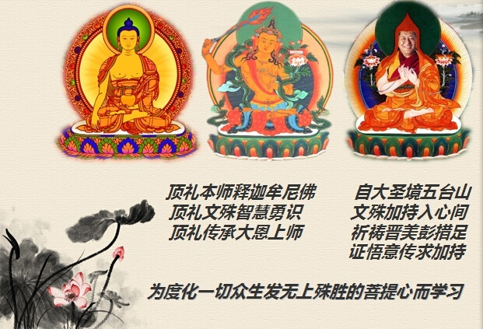
自大圣境五台山
文殊加持入心间
祈祷晋美彭措足
证悟意传求加持
顶礼本师释迦摩尼佛
顶礼文殊智慧勇士
顶礼传承大恩上师
为度化一切众生发无上殊胜的菩提心而学习

Slide 3
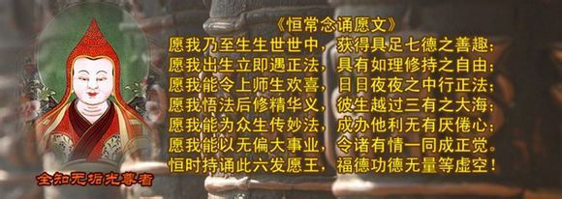

Slide 4
前行第08节课
共修安排
复述： 师兄
串讲: 师兄
回答问题：第1题 师兄
第2题 师兄
第3题 师兄

Slide 5
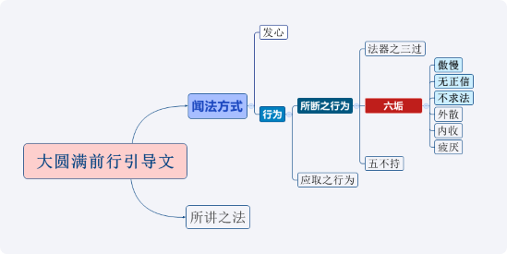
复述第07节课内容
科判：
内容：
一、略说六垢
二、广讲六垢
行为
（一）傲慢
（二）无正信
（三）不求法
定义（法相）
过患
对治
闻法方式→

Slide 6
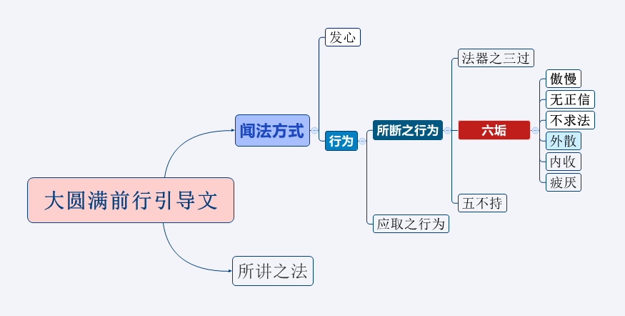
前 行 广 释
索达吉仁波切 宣讲
第8节课 科判
大
圆
满
前
行
引
导
文

Slide 7
第08节课内容
丁二（六垢）
二、广讲六垢
（四）外散
1、 外散的过患
（1）总说外散的过患
（2）以比喻说明五根识耽著外镜的过患
2、断除过去现在未来三世分别念
行为
闻法方式→

Slide 8
前行广释·第08课
索达吉仁波切 宣讲
丁二（六垢）
戊四、外散：
心识散乱于六种外境是轮回一切迷现之根本、一切痛苦之来源。比如，由于眼识贪执色法，致使飞蛾扑火，结果自取灭亡；由于耳识贪执声音，使得野兽毙命在猎枪之下；由于鼻识贪执芳香，蜜蜂缠死在花丛当中；由于舌识贪执美味，鱼儿钓在铁钩之上；由于身识贪执所触，大象陷在淤泥之内。
行为
闻法方式→

Slide 9
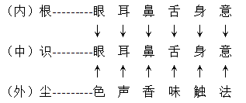
前行广释·第08课
索达吉仁波切 宣讲
丁二（六垢）
二、广讲六垢
(四) 外散
1、外散的过患
（1）总说外散的过患：心识散乱于六种外境是
轮回一切迷现之根本、一切痛苦之来源
众生无始以来一直沉溺轮回不得解脱，主要原因就是心识不得自在，对五种妙欲不断耽著，以耽著而造业，以业力而深陷轮回泥坑无力自拔。一切迷现之根本、一切痛苦之来源，就是心识外散而起执著，因此，无论闻法还是修法，一定要想方设法令心得以专注。
五欲：
1）按照《佛遗教经》、《大智度论》的观点，是指色欲、声欲、香欲、味欲、触欲。
2）按照《华严经随疏演义钞》、《大明三藏法数》的观点，是指财欲、色欲、名欲、饮食欲、睡眠欲。
行为
闻法方式→

Slide 10
前行广释·第08课
索达吉仁波切 宣讲
丁二（六垢）
二、广讲六垢
(四) 外散
1、外散的过患
（1）总说外散的过患：心识散乱于六种外境是
轮回一切迷现之根本、一切痛苦之来源
闻法外散的对治
目标：学习佛法从传承上和理解上得到圆满
方法和步骤：
（1）观察：凡夫人刚开始时，心难以控制、无法安住，一刹那也不停止，自己对自己
也会生厌烦心。不过这种现象很正常，毕竟你从来没有观过心，现在一观，
才发现它动摇得特别厉害，也不要有厌烦心，应当不断地对治各种执著分别。
（2）专注：不管修学什么善法，心必须要专注，不要散于外境。如果心散于外境，比如
一边听课一边干活或做事，想同时接受法义相当困难。因为凡夫人接受能力
是有限的，只有全身心地投入，成功率才比较高。
建议听法的时候，一定要尽量把琐事全部处理完，空出时间专心致志地听，
最好不要有各种打扰和影响。
行为
闻法方式→

Slide 11

前行广释·第08课
索达吉仁波切 宣讲
丁二（六垢）
二、广讲六垢
(四) 外散
1、外散的过患
（2）以比喻说明五根识耽著外镜的过患：
① 眼识贪执色法
眼睛接触美好的色法时，如果耽著而生贪心，就会因贪心造业而在轮回中无法解脱。死后不但不能投生善趣，反而会转生为飞蛾，由于以前的习气使然，夜晚时看到美丽的灯火，依然想拼命追求，便不顾一切地扑了上去……其下场只能是自取灭亡。
今生中特别贪执美色、喜好打扮的人，来世必定会转生为飞蛾。
行为
生西法师辅导：将烦恼转为道用
如果懂得修行，当我们看到好的色法，马上就想到供养；或者想这是无自性的，无常的，我贪恋它，到最后还是消亡的自性。当鲜花开放的时候，我们觉得很好，但是我们要知道，花无百日红，现在是盛开着，但肯定会有凋零的时候。所以，我们在看到它兴盛的时候，也应该看到它最后的样子，我们要接受它最后衰败的样子。
闻法方式→

Slide 12
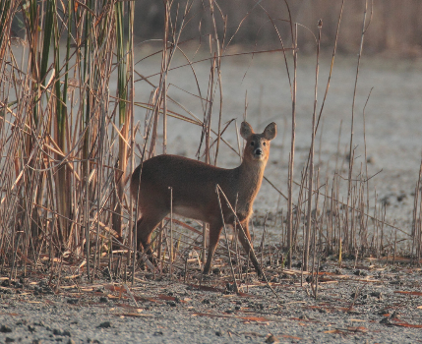
前行广释·第08课
索达吉仁波切 宣讲
丁二（六垢）
二、广讲六垢
(四) 外散
1、外散的过患
（2）以比喻说明五根识耽著外镜的过患：
② 耳识贪执声音
倘若耳朵耽著美妙的声音，也会导致祸患无穷。就像獐子、鹿子等野兽酷爱琵琶声，这种习气被猎人所利用，最终使它们毙命在毒箭、猎枪之下。
有些众生贪执声音特别可怕，假如这方面习气比较重，来世若得不到人身，很可能变成耽著乐器的旁生。有时候守在一些乐器旁的蟑螂、老鼠，前世也许就是非常出名的歌手。
公案：
塔尔寺著名的蒋扬夏巴上师，有一次被请去超度亡灵，死者生前是名扬一方的歌手： “真是可怜啊！我今天以神通观察，亡人的中阴身被他方的歌声所吸引，我怎么样勾召，她也不愿意回来，只好投其所好，用歌声来吸引她。由于我的声音比较好听，当她对我稍有兴趣时，我马上将她的心与自己的心观为一体，然后念往生法，超度了她！”
行为
闻法方式→

Slide 13
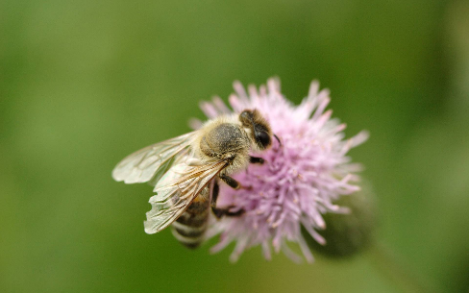
前行广释·第08课
索达吉仁波切 宣讲
丁二（六垢）
二、广讲六垢
(四) 外散
1、外散的过患
（2）以比喻说明五根识耽著外镜的过患：
③ 鼻识贪执芳香
假如你一直耽著好闻的芳香，就会像贪执香味的蜜蜂，最终缠死在花丛中。
公案：
《莲苑歌舞》中的金蜂达阳、玉蜂阿宁，大家应该记得吧，阿宁就是因为贪执香味，
以致缠死于花瓣中。
行为
闻法方式→

Slide 14
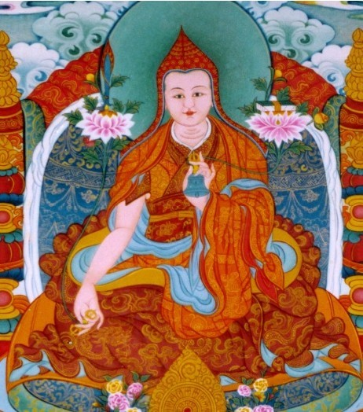

前行广释·第08课
索达吉仁波切 宣讲
丁二（六垢）
◎ 上师开示：《大圆满前行》殊胜传承
记得当时法王如意宝刚讲完《上师心滴》，那天是2001年藏历四月十六日。于圆满之际，上师告诉沉浸于无比法乐中的弟子：“前些日子，于光明梦境中，我见到了麦彭仁波切。麦彭仁波切叮嘱：在传完《上师心滴》之后，应传授《大圆满前行》。”
我经常这样想：麦彭仁波切以智慧幻化身摄受法王，要求讲完《上师心滴》后传授《大圆满前行》，可见《大圆满前行》是传承上师赐予的非常非常甚深的教言，从各方面的缘起来观察，后人依靠《大圆满前行》的确是获得了极大利益。
上师如意宝在1997年为自己拟定了四年传法计划，第一年讲《百业经》，第二年讲《入菩萨行论》，第三年讲密宗总说《大幻化网》，第四年讲《上师心滴》。整个四年圆满以后，又传讲了《贤愚经》和《大圆满前行》。我独自一人坐在屋里时，经常思维上师如意宝的一生，尤其是他老人家晚年的教言。上师最后讲了《大圆满前行》，对我们来讲是非常好的缘起，希望道友们这次一定要认认真真地对待。
行为
闻法方式→

Slide 15

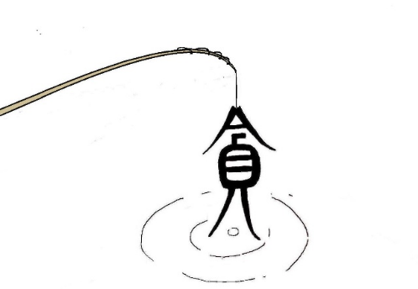
前行广释·第08课
索达吉仁波切 宣讲
丁二（六垢）
二、广讲六垢
(四) 外散
1、外散的过患
（2）以比喻说明五根识耽著外镜的过患：
④ 舌识贪执美味
假如贪执一顿饭的美味，比如特别爱吃山珍海味、美味佳肴，那就会像鱼儿被饵料所诱，最终钓在铁钩之上。
现在城市里的人对饮食十分讲究，成天津津乐道的就是某某馆子里这个好吃、那个好吃，看到一个动物，不管是陆地上的，还是水里的，首先想的是它也许好吃、如何新鲜，这样的话，所造的业非常可怕。下一辈子你很可能转生为动物，而那些动物转生为人，到时你就会成为他们热锅里的美食。
行为
闻法方式→

Slide 16
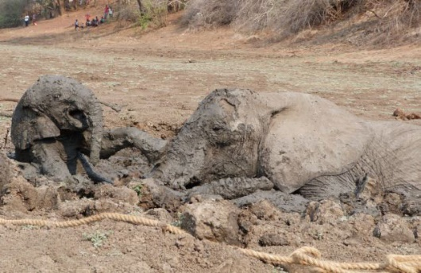
前行广释·第08课
索达吉仁波切 宣讲
丁二（六垢）
二、广讲六垢
(四) 外散
1、外散的过患
（2）以比喻说明五根识耽著外镜的过患：
⑤ 身识贪执所触
我们如果贪执柔软舒适的所触，也会像这些大象一样，最终丧命于欲望的泥坑之中。
现在很多人天天想的就是：这件衣服如何细滑、那里按摩如何舒服……还有些人为了身体白皙动人等去洗黑泥澡，四川连公共汽车上都在打广告，只要广告打得成功，人们就觉得肯定很好，对身体接触方面特别重视。众生有时看来的确可怜，如果没有造业，希求皮肤好、身材好倒不要紧，但之所以如此，就是为了吸引异性，在这方面造了许多贪爱的业，以及其他种种可怕的业，真的没有必要！
行为
闻法方式→

Slide 17
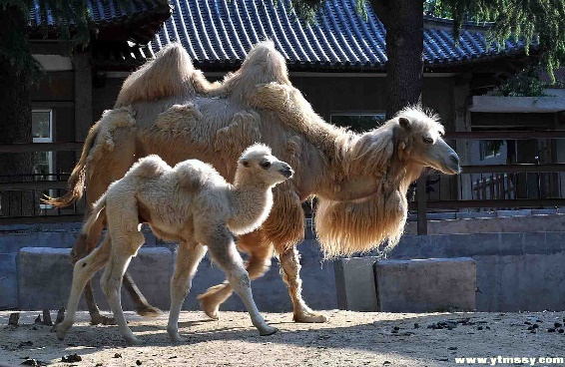
前行广释·第08课
索达吉仁波切 宣讲
丁二（六垢）
二、广讲六垢
(四) 外散
1、外散的过患
（2）以比喻说明五根识耽著外镜的过患：
⑥ 意识对外境的贪著
除了五根识贪执外境外，《窍诀宝藏论》中还讲了意识对外境的贪著，如云：“意为法欺如骆驼失子。”心若迷恋诸法，对男女、财物执著不舍，必定会被法所欺诱，就像骆驼痛失爱子，以致肝肠寸断，最终丧身于迷恋爱子的痛苦。
行为
闻法方式→

Slide 18
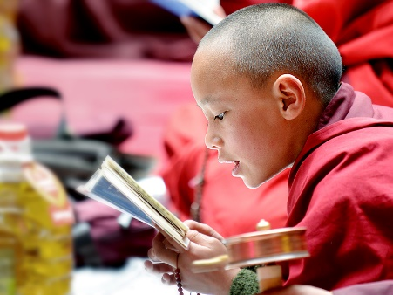
前行广释·第08课
索达吉仁波切 宣讲
丁二（六垢）
二、广讲六垢
(四) 外散
1、外散的过患
□ 小结：
我们对眼耳鼻舌身意这六识的对境，不要特别去执著，一旦产生执著，则要马上认识到这是堕入恶趣之因，依靠正知正念来对治。原来有个教授在演讲时说，汉传佛教出家人所穿的草鞋，前五个趾头露在外面，脚后跟也露在外面，这是断除六尘的象征。如果这样的话，那印度好多姑娘不要说前后，中间基本上也都露在外面，或许是断除所有对境的象征吧。不知道经中是否有这种说法，我对汉传佛教的了解不敢说很权威，有没有这种说法也不太清楚。不管怎么样，出家人一定要断除对色声香味等的耽著。当然作为欲界众生，完全不耽著是不可能的，在没有得圣者果位之前，不吃饭、不睡觉，一切对境都抛弃，这有一定的困难，但最起码在修行时、听课时，不要边贪执五欲六尘边求佛法，只有全心全意地投入，才能达到预期的效果。
行为
闻法方式→

Slide 19
前行广释·第08课
索达吉仁波切 宣讲
丁二（六垢）
戊四、外散：
此外，无论听法、传法还是修行时，都需要断除追忆往事、妄想未来及现在的分别念散于外境等现象。无著菩萨说：“昔日感受苦乐如波纹，已尽无迹切莫追忆之，若念当思盛衰与离合，法外何有可依嘛尼瓦？未来生计如旱地撒网，舍弃无法实现之希冀，若念当思死期无定准，何有行非法空嘛尼瓦？暂时琐事如梦中生计，精勤无义是故当舍弃，如法食亦以无贪印持，所作所为无义嘛尼瓦！后得调伏三毒分别念，一切念境未现法身前，非思不可之时当忆念，莫纵妄念散乱嘛尼瓦！”另外也曾如此教诲道：“莫妄想未来，若妄想未来，则如月称父。”
行为
闻法方式→

Slide 20
前行广释·第08课
索达吉仁波切 宣讲
丁二（六垢）
二、广讲六垢
(四) 外散
2、断除过去现在未来三世分别念
最关键的是，无论听法、传法还是修行，都应该断除过去、现在、未来三世分别念——不要对过去的经历浮想联翩，不要对现在的事情以贪嗔痴扰乱自相续，不要对未来的事情妄想不断。
◎ 传法、闻法时断除三时分别念
当然，传法的时候很容易断除这些，除非你引用过去的经历作为公案，否则，心若没有专注于所传的法义，而是一味地想着过去、未来，嘴里不一定讲得出来。
但听法的时候还是要注意，有些人身体在经堂中听法，心却早跑到城市里搞非法了，正如藏地俗话所说：“人在寺院里，心在城市中。”这是对假和尚的一种讽刺。或者一边听佛法一边对未来进行计划，这些对听法都有极大的影响。
行为
闻法方式→

Slide 21
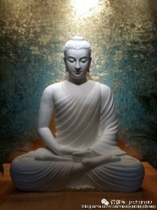
前行广释·第08课
索达吉仁波切 宣讲
丁二（六垢）
二、广讲六垢
(四) 外散
2、断除过去现在未来三世分别念
◎ 修法时断除三时分别念
包括我们每天讲完《大圆满前行》之后，有几分钟的实修，修行比较差的人在这么短的时间里，心都没办法把握，产生这个分别念、那个分别念，自己对自己也非常失望；而以前经常实修的人，就会觉得这易如反掌。因为这种实修并非完全安住，完全安住的话，细微分别念还是有害，然而我们现在是观察修，比如修人身难得的一个引导文，只要想着它就可以，一旦产生其他分别念，用正知正念把心安住，这不是很困难。如果从来没有观过心，就像有些小孩从来没有上过学，跑来跑去谁也管不了，可如果在学校里受过老师的教导，稍微有点调皮时，老师一教训马上就听话了。我们的心也是同样，需要反复地修行、串习，否则，各种分别念此起彼伏，不要说几年、几个月，就连几分钟也无法停止。有些人常常抱怨修行太难，修了一个月，心还没静下来。的确，这也不是那么容易的，无始以来我们狂象般的心未曾被调伏过，如今只用几天就想让它一下子静下来，也是不太现实。因此，最好的办法就是多修、多串习。
行为
闻法方式→

Slide 22
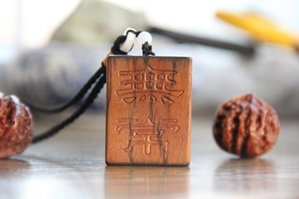
前行广释·第08课
索达吉仁波切 宣讲
丁二（六垢）
二、广讲六垢
(四) 外散
2、断除过去现在未来三世分别念
⑴ 断除分别过去
尊者（无著菩萨）说：“昔日感受苦乐如波纹，已尽无迹切莫追忆之，若念当思盛衰与离合，法外何有可依嘛尼瓦？”
往昔的一切感受，苦也好、乐也好，就像水中的波纹，已经消失无迹、无踪无影了，没有必要再去回忆。
如果你非要追忆过去，就应该思维盛衰与离合。比如，过去人声鼎沸的繁华之地，现在沦为一片萧条；过去腰缠万贯之人，现在落魄潦倒、变成乞丐；过去衣不蔽体、食不果腹之人，如今飞黄腾达、富甲一方；过去一家人共处时欢声笑语、其乐融融，而今各奔东西、音信全无……这些无常之理若仔细去想，对修行会有极大的助益。思维以后你会明白，除了佛法以外，没什么可信赖的，也没什么可靠的。就像《教王经》中所说，对临终者来讲，唯有佛法才是依靠处、救护者，除此以外别无其他。
所以，在修法或听法时，没有必要一直耽著过去。过去的事情最好谈也不要谈，因为谈了也没有用。如果非要谈，则应与无常观结合起来，这对修法有一定的意义，此时你会感受到，除了佛法，整个世界上没什么可信得过的。
行为
闻法方式→

Slide 23

前行广释·第08课
索达吉仁波切 宣讲
丁二（六垢）
二、广讲六垢
(四) 外散
2、断除过去现在未来三世分别念
⑵ 断除分别未来
尊者说：“未来生计如旱地撒网，舍弃无法实现之希冀，若念当思死期无定准，何有行非法空嘛尼瓦？”
对未来的百般筹划打算，就像在旱地上撒网想捕鱼一样，是不现实的黄粱美梦。藏地有句俗话说：“希望的周围，总环绕着绝望。”有些人去年炒股票、搞房地产，认为今年肯定发财，到时候赚多少钱，再拿这些钱投资什么……没想到整个国际上闹金融风暴，席卷到了他的“领土”，最后美梦彻底破灭。这样的现象数不胜数，故应放弃对未来的希望。
如果你非要忆念未来，则应思维死期不定。每个众生必定会死，但死亡往往不期而至，因此一想到无常，你便有种强烈的紧迫感，进而精进地积资净障，没有空闲行持非法，不会随随便便散乱放逸。
行为
闻法方式→

Slide 24
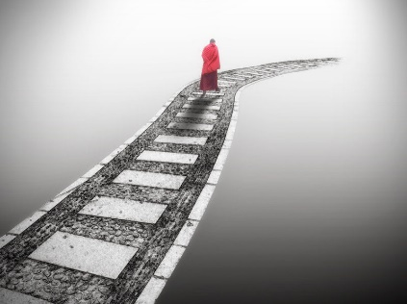
前行广释·第08课
索达吉仁波切 宣讲
丁二（六垢）
二、广讲六垢
(四) 外散
2、断除过去现在未来三世分别念
⑶ 断除分别现在
尊者说：“暂时琐事如梦中生计，精勤无义是故当舍弃，如法食亦以无贪印持，所作所为无义嘛尼瓦！”
“暂时”指现在。对于现在的事情也不能太执著，要把它看作如梦如幻、现而无实，任自己如何精勤，也不会有多大意义，从而应当舍弃一切贪执。
如果你非要想现在不可，那么无论做任何事情，吃饭、走路、说话、睡觉，都不要特别去执著，否则就会产生烦恼。现在很多人不懂如梦如幻，把什么都看得特别实有，因实执而造各种各样的业，若能以无贪、无执著、空性、如幻如梦的见解印持，就会知道世俗中的所作所为皆无实义，唯一行持佛法才有意义，此外对来世不利的非法恶业更要抛弃。
行为
生西法师辅导：
训练活在当下，就是观察当下念头：它到底怎么样？它是如何产生的？或者它是无常的、空性的。这个时候对于实相本身，它是很接近的。我们多少时间浪费在过去和未来，浪费在现在追求外境而不反观内心呢？当你想一次过去，你当下就失去一次，再想一次，又失去了。你失去很多在当下可以观察、可以认证的机会。
闻法方式→

Slide 25
前行广释·第08课
索达吉仁波切 宣讲
丁二（六垢）
二、广讲六垢
(四) 外散
2、断除过去现在未来三世分别念
□ 小结
尊者说：“后得调伏三毒（世）分别念，一切念境未现法身前，非思不可之时当忆念，莫纵妄念散乱嘛尼瓦！”
总而言之，后得（出定）时一定要调伏三世分别念。平时听法或者修行，不要忆念过去的种种，想这些也没有什么用；不要随念现在，以种种分别念扰乱自己；不要妄想未来，应舍弃一切虚幻的梦想。（我们作为凡夫人，未来对善法的筹划少得可怜，对非法的打算不胜枚举。）你得地以后，一切分别念和外境全是法身的游舞显现，但没有达到如此境界之前，最好不要想过去、现在、未来。若是非想不可，就要依靠正知正念将这些念头转为道用，对治方法始终不可缺少，不要随妄念而奔驰，否则，听法和修法肯定无法成功。
行为
闻法方式→

Slide 26
前行广释·第08课
索达吉仁波切 宣讲
丁二（六垢）
戊四、外散：
(关于月称父，有这样的一个公案：）从前，一个穷人得到了许多青稞，他将这些青稞装入口袋里，挂在上方，自己躺在口袋的下方，不禁暗自思忖：我现在用这些青稞作为本钱，想必将会拥有大量财物，到那时娶上一位妻子，她必定会生一个儿子。那么，我该给儿子取什么名字好呢？这时，刚好看到月亮从东方升起。于是他想：干脆我就为儿子取名“月称”吧。正在这时，悬挂口袋的绳子被老鼠咬断了，袋子恰巧落在他的身上，他就这样一命呜呼了。
可见，过去未来纷繁复杂的妄念根本没有值得信赖的时候，只是自相续散乱之因而已，我们要全力以赴予以消除，具足正知、正念、不放逸而听闻正法。
行为
闻法方式→

Slide 27

前行广释·第08课
索达吉仁波切 宣讲
丁二（六垢）
二、广讲六垢
(四) 外散
◎ 公案：妄想未来，则如月称父
藏地：月称父的故事（两个版本）
汉地：乞丐中奖的故事
因为无谓的妄想，父亲将小孩打死
所以，对未来不切实际的幻想，还是要尽量少一点，理应把握当下，依靠佛法如理行持，只有这样，修持佛法才会圆满成功。
我们不但对未来不要去想，对过去的许许多多，尤其是一些非法经历，也没必要跟别人讲，或者自己沉浸其中，这些分别念要当下断除。听法或修法的时候，心应该转入善法，就像前辈大德所讲，要时时刻刻观察自己的心，分别妄念不断涌现时，用正知正念将其调伏，这样修行和听法才会成功。
当然，法王如意宝也讲过，作为修行人，对未来修法方面的打算可以有。比如我听完这个法以后，再听一个什么法；我修完加行之后，再念一个什么经典，这种计划还是有必要，但其他无意义的筹划能免则免。
行为
闻法方式→

Slide 28

前行广释·第08课
索达吉仁波切 宣讲
丁二（六垢）
二、广讲六垢
(四) 外散
◎ 总结：
因此，过去、未来纷繁复杂的妄念根本没有值得信赖的时候，尤其在修法、听法时，心思旁骛很有影响。有些人为了明年的事情，现在就开始胡思乱想，整个晚上都睡不着，这只是散乱之因而已，应当全力以赴予以消除。心如果外散的话，务必要以正知、正念、不放逸将其转入善法，这是非常甚深的窍诀。倘若不懂这些，表面上你在听法行列中，实际上什么法义都得不到；假如懂得这些窍诀，就像明白仪器的说明书后即可使用一样，不管修学什么样的法，全部可以融入自相续。所以这方面大家一定要关心！
行为
闻法方式→

Slide 29

前行广释·第08课
索达吉仁波切 宣讲
思 考 题
1、眼耳鼻舌身意六根识若贪执外境，分别会有哪些过患？请用比喻一一说明。你对其中的哪个比较有体会？为什么？

Slide 30
前行广释·第08课
索达吉仁波切 宣讲
思 考 题
2、在闻法和修行时，应当如何断除三世分别念？如果实在无法断除，如何才能转为道用？请引用无著菩萨的教证进行说明。你今后会怎么做？

Slide 31
前行广释·第08课
索达吉仁波切 宣讲
思 考 题
3、倘若对未来不切实际地幻想，如此会有什么过患？请以公案进行说明。是否对未来所有的打算都不能有？为什么？

Slide 32
回 向
所南德义檀嘉热巴涅
托内尼波札南潘协将
杰嘎纳其瓦隆彻巴耶
哲波措利卓瓦卓瓦效
文殊师利勇猛智 普贤慧行亦复然
我今回向诸善根 随彼一切常修学
三世诸佛所称叹 如是最胜诸大愿
我今回向诸善根 为得普贤殊胜行
生生世世不离师 恒时享用胜法乐
圆满地道功德已 唯愿速得金刚持

